Slide 1
Besucherzahlen einer Institution hinzufügen
Notes:
Hallo und herzlich Willkommen! In diesem Tutorial lernen Sie, wie Sie die Besucherzahlen einer Institution auf Wikidata einpflegen können.

Slide 2
Wir bedanken uns bei Wikimedia Schweiz für die Unterstützung bei der Herstellung dieses Tutorials.
Notes:
Wir bedanken uns bei Wikimedia Schweiz für die Unterstützung bei der Herstellung dieses Tutorials.

Slide 3
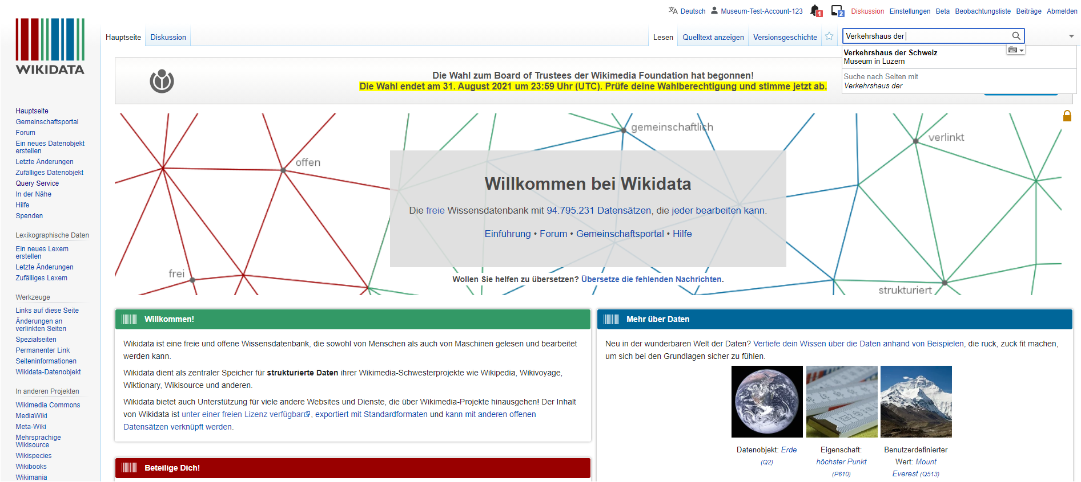
Notes:
Bevor Sie mit diesem Tutorial beginnen stellen Sie bitte sicher, dass Sie auf Wikidata eingeloggt sind. Falls die Startseite noch nicht auf Deutsch erscheint, wechseln Sie die Sprache auf Deutsch.
Suchen Sie nun nach der gewünschten Institution. Wir haben in unserem Beispiel das Verkehrshaus der Schweiz gewählt.

Slide 4
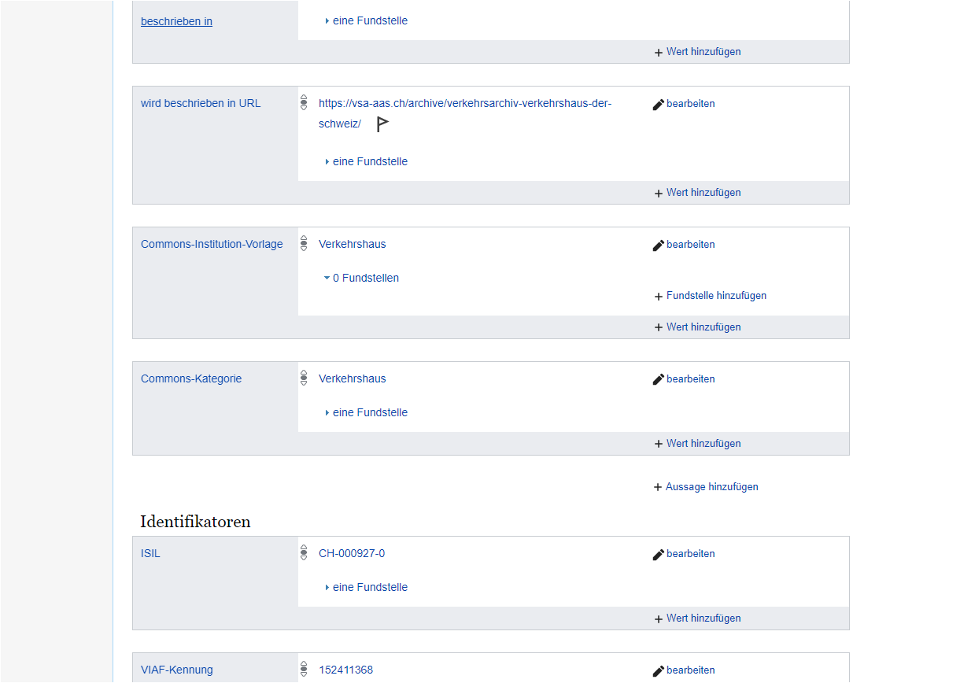
Notes:
Scrollen Sie bis ans Ende der Liste mit den Aussagen und wählen Sie Aussage hinzufügen.

Slide 5
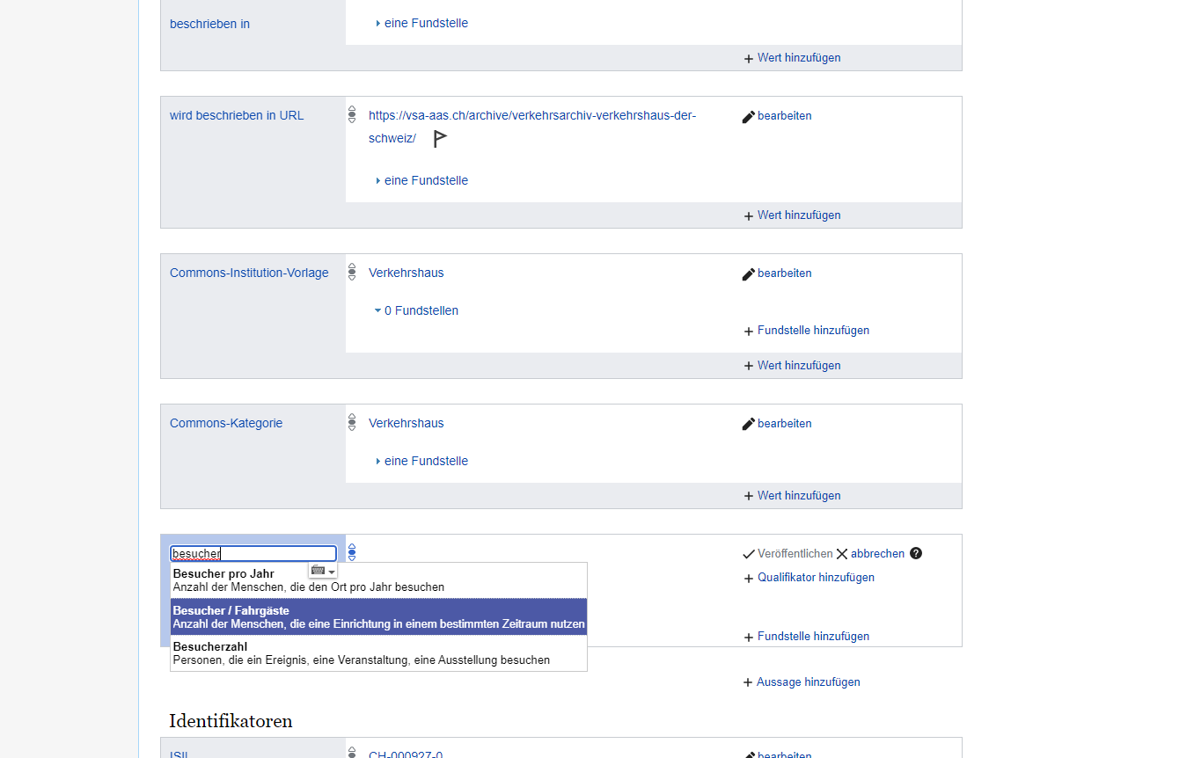
Notes:
Die Aussage, die wir hinzufügen werden, heisst ‘Besucher/Fahrgäste’. Beachten Sie, dass Sie in der Beschreibung den Zeitraum, auf den sich die Besucherzahl bezieht, eingeben müssen.

Slide 6
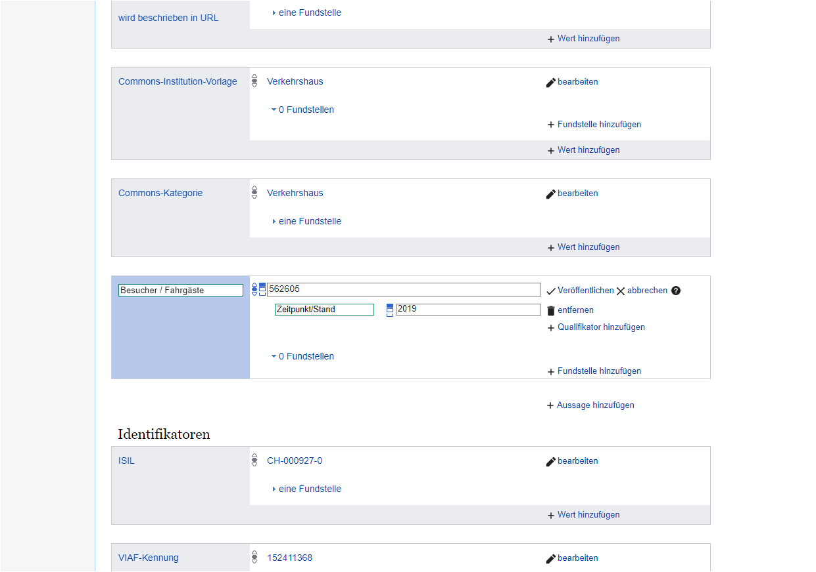
Notes:
Beim Eingeben der Besucherzahl achten Sie bitte darauf, dass Sie nur Zahlen eingeben. Falls sie andere Zeichen als Zahlen in das Feld eingeben, werden Sie die Aussage nicht veröffentlichen können. Nach Eingabe der Besucherzahl können Sie auf ‘Qualifikator hinzufügen’ klicken. Wählen Sie nun Zeitpunkt/Stand als Qualifikator aus und geben Sie in das Feld rechts davon die entsprechende Jahrzahl ein.

Slide 7
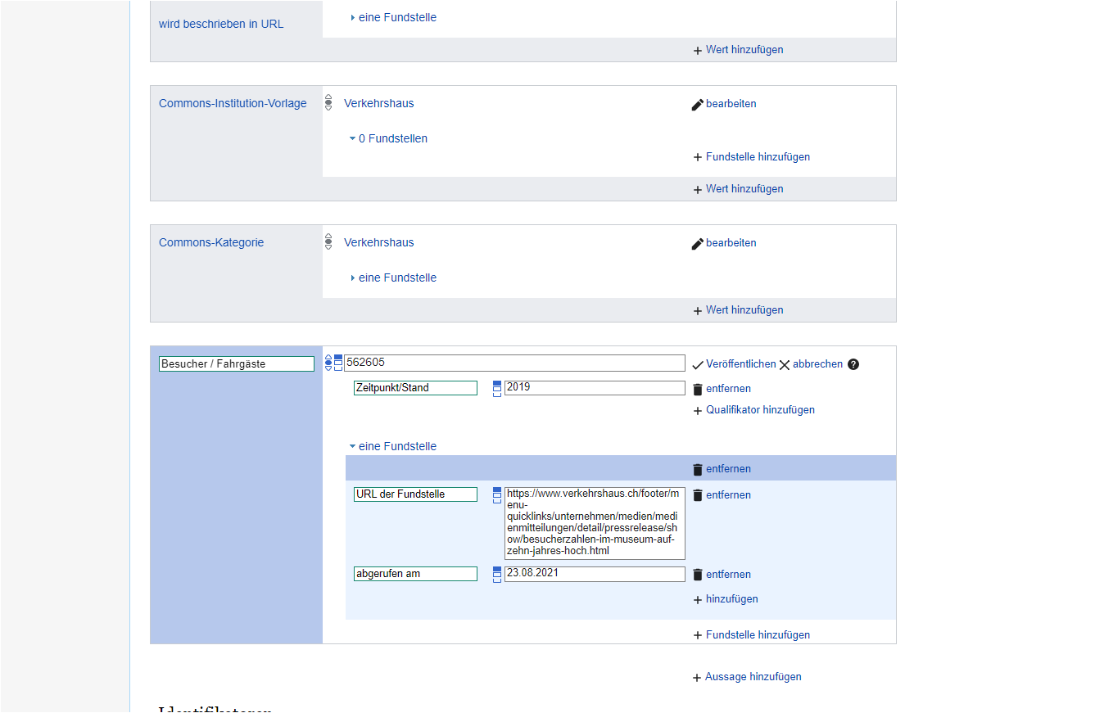
Notes:
Auch das Hinzufügen einer Referenz ist wichtig. Schliesslich wollen wir belegen, dass wir die Besucherzahl nicht frei erfunden haben. Zu diesem Zweck aktivieren Sie die Felder ‘URL der Fundstelle’ sowie ‘abgerufen am’. Dies tun Sie, indem Sie auf die Schaltfläche ‘Fundstelle hinzufügen’ klicken und den entsprechenden Text ins Feld eingeben. In die Felder rechts davon können Sie nun die URL sowie das Datum, an dem Sie die URL das letzte Mal aufgerufen haben hinzufügen. Nun klicken sie auf ‘Veröffentlichen’.

Slide 8
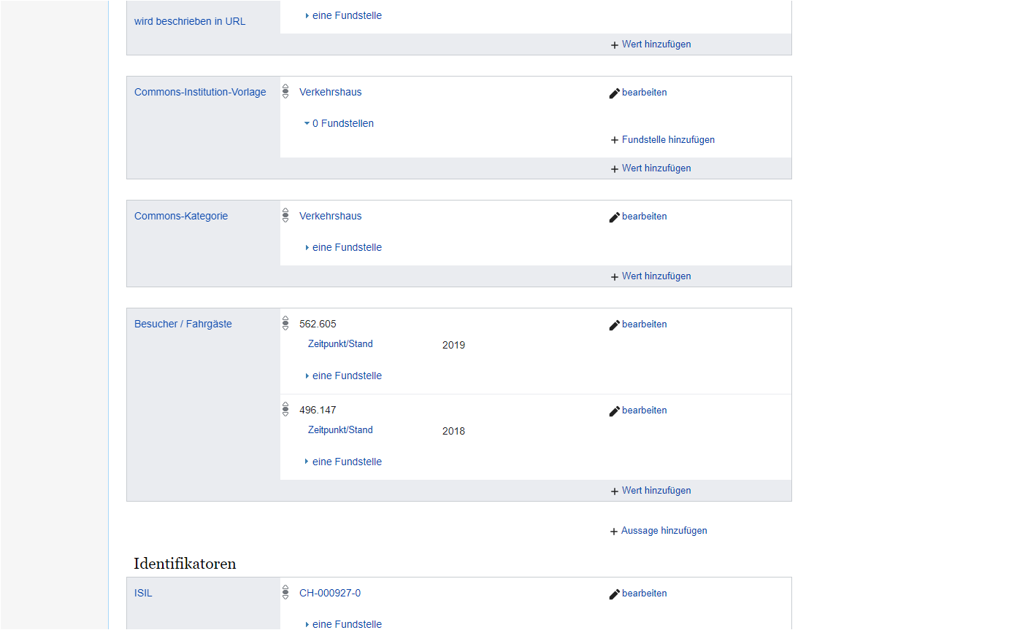
Notes:
Nach dem Sie die Aussage veröffentlicht haben, sehen Sie die fertige Aussage, mit einem Qualifikator und der Referenz. Da eine Aussage auf Wikidata mehrere Werte haben kann, können Sie die Besucherzahl für mehrere Jahre hinzufügen.

Slide 9
Herzliche Gratulation!
Besuchen Sie unsere Website oder unseren YouTube-Channel, um weitere Tutorials anzuschauen.
Website: https://tutorials.schoolofdata.ch/
YouTube: https://bit.ly/GLAMtutorial
Notes:
Herzliche Gratulation. Sie wissen nun, wie die Besucherzahlen einer Institution auf Wikidata ergänzt werden können. Besuchen Sie unsere Website oder unseren YouTube-Channel, um weitere Tutorials anzuschauen.

